Slide 1
Desarrollo de Software Basado en Modelos

Slide 2
El Desarrollo de Software Basado en Modelos. (MBD)
Hacia fines de los 70’ De Marco introdujo el concepto de desarrollo de software basado en modelos. Destacó que la construcción de un sistema de software debe ser precedida por la construcción de un modelo, tal como se realiza en otros sistemas ingenieriles.
Un modelo del sistema consiste en una conceptualización del dominio del problema y actúa como una especificación precisa de los requerimientos que el sistema de software debe satisfacer. (Abstracción de elementos del problema, comunicación, negociación con el usuario)

Slide 3
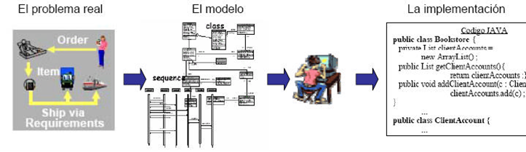
El Desarrollo de Software Basado en Modelos. (MBD)
Construcción de un Sistema de Software

Slide 4
Desarrollo de Software Dirigido por Modelos. (MDD)
El adjetivo «dirigido» en MDD, a diferencia de «basado», enfatiza que este paradigma asigna a los modelos un rol central y activo: son al menos tan importantes como el código fuente.
Model Driven Development (MDD) promueve enfatizar los siguientes puntos claves:
Mayor nivel de abstracción en la especificación tanto del problema a resolver como de la solución correspondiente.
Aumento de confianza en la automatización asistida por computadora para soportar el análisis, el diseño y la ejecución.
Uso de estándares industriales como medio para facilitar las comunicaciones, la interacción entre diferentes aplicaciones y productos, y la especialización tecnológica.
Los modelos son los conductores primarios en todos los aspectos del desarrollo de software.

Slide 5
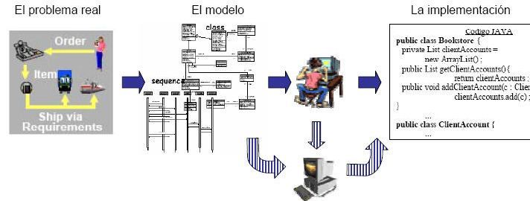
Desarrollo de Software Dirigido por Modelos. (MDD)
Los modelos pasan de ser entidades contemplativas (es decir, artefactos que son interpretados por los diseñadores y programadores) para convertirse en entidades productivas a partir de las cuales se deriva la implementación en forma automática.

Slide 6
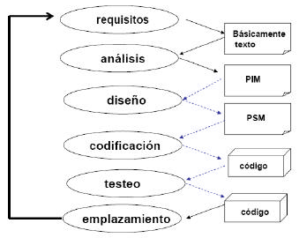
Ciclo de Vida del Software Dirigido por Modelos.

Slide 7
Modelos de MDD. (PIMs, y PSMs)
Platform Independent Model (PIM): “Un modelo de un sistema que no contiene información acerca de la plataforma o la tecnología que es usada para implementarlo”
Platform Specific Model (PSM): “Un modelo de un sistema que incluye información acerca de la tecnología específica que se usará para su implementación sobre una plataforma específica”
Transformación de modelos: “Especifica el proceso de conversión de un modelo en otro modelo del mismo sistema.”
Cada transformación incluye (al menos):
un PIM,
un Modelo de la Plataforma,
una Transformación, y
un PSM

Slide 8
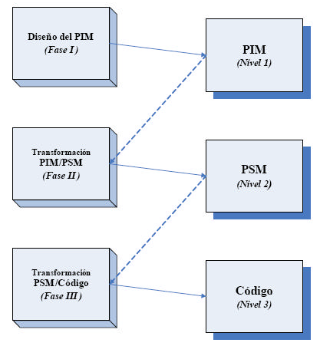
Los tres pasos principales en el proceso de desarrollo MDD.
Platform Independent Model (PIM): “Un modelo de un sistema que no contiene información acerca de la plataforma o la tecnología que es usada para implementarlo”
Platform Specific Model (PSM): “Un modelo de un sistema que incluye información acerca de la tecnología específica que se usará para su implementación sobre una plataforma específica”
Transformación de modelos: “Especifica el proceso de conversión de un modelo en otro modelo del mismo sistema.”
Cada transformación incluye (al menos):
un PIM,
un Modelo de la Plataforma,
una Transformación, y
un PSM

Slide 9
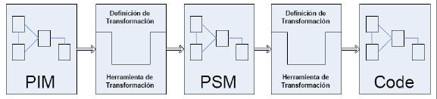
¿Qué es una transformación?
En general, se puede decir que una definición de transformación consiste en una colección de reglas, las cuales son especificaciones no ambiguas de las formas en que un modelo (o parte de él) puede ser usado para crear otro modelo (o parte de él).
El patrón MDD es normalmente utilizado sucesivas veces para producir una sucesión de transformaciones.

Slide 10
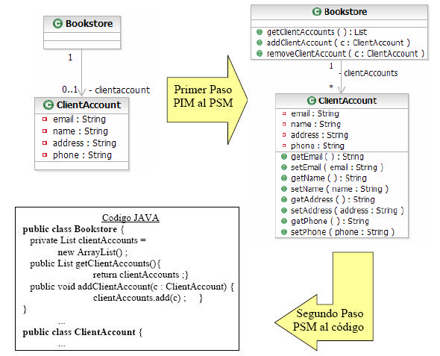
Ejemplo de una transformación.

Slide 11
Orígenes de MDD
MDD es la evolución natural de la ingeniería de software basada en modelos enriquecida mediante el agregado de transformaciones automáticas entre modelos.
Si bien MDD define un nuevo paradigma para el desarrollo de software, sus principios fundamentales no constituyen realmente nuevas ideas sino que son reformulaciones y asociaciones de ideas anteriores.
La técnica de transformación se asemeja al proceso de abstracción y refinamiento presentado por Dijkstra.

Slide 12
Beneficios de MDD.
Incremento en la productividad (modelos y transformaciones).
Adaptación a los cambios tecnológicos.
Adaptación a los cambios de requisitos.
Consistencia (automatización).
Re-uso (de modelos y transformaciones).
Mejoras en la comunicación con los usuarios y la comunicación entre los desarrolladores (los modelos permanecen actualizados).
Captura de la experiencia (cambio de experto).
Los modelos son productos de larga duración (resisten cambios).
Posibilidad de demorar decisiones tecnológicas.

Slide 13
Ingeniería de software I - Calidad

Slide 14

Definición de Calidad
Se ve una serie de definiciones relacionadas, la más destacable es la primera donde se habla de “propiedades que pueden ser juzgadas”, de ahí se desprende que la calidad es un término totalmente subjetivo, que va a depender del juicio de la persona que intervenga en la evaluación.
calidad.
(Del lat. qualĭtas, -ātis, y este calco del gr. ποιότης).
f. Propiedad o conjunto de propiedades inherentes a algo, que permiten juzgar su valor. “Esta tela es de buena calidad”.
f. Buena calidad, superioridad o excelencia. “ La calidad del vino de Jerez ha conquistado los mercados”.
f. Carácter, genio, índole.
f. Condición o requisito que se pone en un contrato.
f. Estado de una persona, naturaleza, edad y demás circunstancias y condiciones que se requieren para un cargo o dignidad.
1. Definición de Calidad

Slide 15

¿Qué es la Calidad?
2…..¿Qué es la Calidad?
Calidad es un concepto manejado con bastante frecuencia en la actualidad, pero a su vez, su significado es percibido de distintas maneras.
Al hablar de bienes y/o servicios de calidad, la gente se refiere normalmente a bienes de lujo o excelentes, con precios elevados.
Su significado sigue siendo ambiguo y muchas veces su uso depende de lo que cada uno entiende por calidad, por lo cual es importante comenzar a unificar su definición.

Slide 16

¿Qué es la Calidad?
Criterios erróneos
Un producto de calidad es un producto de lujo.
La calidad es intangible y por lo tanto no mensurable.
Los problemas son originados por los trabajadores de producción.
La calidad se origina en el Depto de calidad

Slide 17
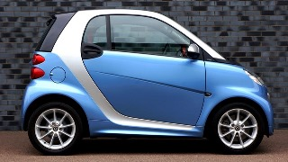
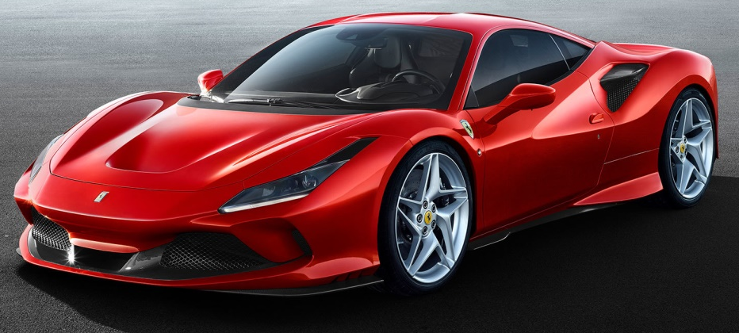
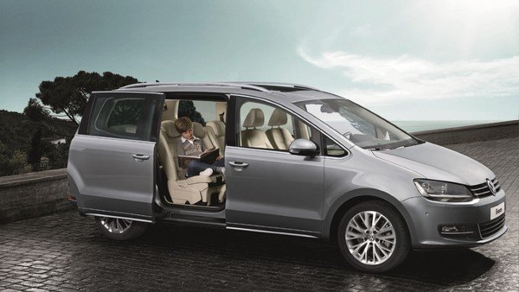
¿Qué es la Calidad?
La calidad es relativa a las personas, a su edad, a las circunstancias de trabajo, el tiempo…
El tiempo varía las percepciones.

Slide 18

Definición de Calidad
A lo largo de la historia se han desarrollado filosofías o culturas de calidad, de las cuales algunas han sobresalido porque han tenido resultados satisfactorios.
A los que realizaron estas filosofías se los ha llamado Maestros o Gurús de la Calidad.
… conformidad con los requisitos “ Crosbi
… su lado subjetivo “ Shewart
… cumplir con las expectativas del cliente “ Feigenbaum
… satisfacción del usuario “ Deming
… adecuación al uso “ Juran

Slide 19

¿Qué es la Calidad ?
Una norma es un documento, establecido por consenso y aprobado por un organismo reconocido (nacional o internacional), que proporciona para un uso común y repetido, una serie de reglas, directrices o características.
Las principales normas internacionales definen la calidad como :
“El grado en el que un conjunto de características inherentes cumple con los requisitos“ ( ISO 9000)
“Conjunto de propiedades o características de un producto o servicio que le confieren aptitud para satisfacer unas necesidades expresadas o implícitas” (ISO 8402)
La Organización Internacional de Normalización, también llamada Organización Internacional de Estandarización (International Organization for Standardization, ISO) es una organización para la creación de estándares (o normas) internacionales compuesta por diversas organizaciones nacionales de normalización.
19

Slide 20

Sistemas de Información
Es el conjunto de personas, datos, procesos y tecnología de información que interactúan para recopilar, procesar, guardar y proporcionar como salida la información necesaria para brindar soporte a una organización (Whitten y Bentley 2008)
Un sistema de información abarca más que el aspecto meramente computacional, pues no sólo hemos de tener en cuenta estas herramientas, sino también el modo de organizar dichas herramientas y de obtener la información necesaria para el correcto funcionamiento de la empresa

Slide 21

Calidad de los Sistemas de Información
“Conjunto de propiedades o características de un producto o servicio que le confieren aptitud para satisfacer unas necesidades expresadas o implícitas” (ISO 8402)
La importancia de los sistemas de información (SI) en la actualidad hace necesario que las empresas de tecnología hagan mucho hincapié en los estándares ( o normas ) de calidad.
Stylianou y Kumar plantean que se debe apreciar la calidad desde un todo, donde cada parte que la componen debe tener su análisis de calidad.

Slide 22
Componentes
.
incluye, por ejemplo, la calidad de las redes, y sistemas de software
Visión holística de la calidad
Stylianou y Kumar (2000)
incluye el presupuesto , planificación y programación
Calidad de la infraestructura
Calidad de la empresa
Calidad de la gestión
Calidad del software
de las aplicaciones de software
construidas, o mantenidas, o con el apoyo de IS.
Calidad de SI
incluye los procesos de atención al cliente
Calidad del servicio
Calidad de la información
Calidad de los procesos de negocio soportados por SI
está relacionada con la calidad de los datos.
Calidad del datos
Que ingresan en el sistema de información.

Slide 23
Calidad de Software
“Conjunto de propiedades o características de un producto o servicio que le confieren aptitud para satisfacer unas necesidades expresadas o implícitas” (ISO 8402)
La calidad del software se ha mejorado significativamente en esto últimos años, en particular por una mayor conciencia de la importancia de la gestión de la calidad y la adopción de técnicas de gestión de la calidad para desarrollo en la industria del software
Se divide en
Calidad del producto obtenido
Calidad del proceso de desarrollo
Son dependientes

Slide 24
Calidad del Producto y Proceso
“Conjunto de propiedades o características de un producto o servicio que le confieren aptitud para satisfacer unas necesidades expresadas o implícitas” (ISO 8402)
Producto
La estandarización del producto define las propiedades que debe satisfacer el producto software resultante.
Proceso
La estandarización del proceso define la manera de desarrollar el producto software.
Sin un buen proceso de desarrollo es casi imposible obtener un buen producto.
Calidad del Producto y Proceso

Slide 25








Clasificación de Normas y Modelos de Calidad
Producto Software
Producto Software
Proceso de Desarrollo
Proceso de Desarrollo
Organización

Slide 26
Clasificación de Normas y Modelos de Calidad
Producto Software
Servicio
CALIDAD DE PRODUCTO DE SOFTWARE
CALIDAD DE USO – CALIDAD DE DATOS
ISO/IEC 25000
CALIDAD DE SERVICIOS
ISO/IEC 20000 - ITIL

Slide 27

Clasificación de Normas y Modelos de Calidad
Proceso de Desarrollo
PMBOOK - SWEBOOK- SIX SIGMA
ISO/IEC 12207 - ISO/IEC 15504 (ISO 33000) – ISO/IEC 90003
CMMI
MPS-BR - MOPROSOFT -COMPETISOFT
METRICA V3 - ISO/IEC 29110

Slide 28
Clasificación de Normas y Modelos de Calidad
Producto Software
Producto Software
Proceso de Desarrollo
Proceso de Desarrollo
Organización
ISO/IEC 9001
Seguridad de la información – ISO/IEC 27001

Slide 29
Clasificación de Normas y Modelos de Calidad
CALIDAD DE PRODUCTO DE SOFTWARE
CALIDAD DE USO – CALIDAD DE DATOS
ISO/IEC 25000
Calidad de Servicios
ISO/IEC 20000 - ITIL
PMBOOK - SWEBOOK- SIX SIGMA - ISO/IEC 12207 - ISO/IEC 15504 – ISO/IEC 90003 -CMMI – SCAMPI – IDEAL -MPS-BR - MOPROSOFT -COMPETISOFT METRICA V3 - ISO/IEC 29110
Calidad total – Tqm – ISO/IEC 9001
Seguridad de la información – ISO/IEC 27001

Slide 30
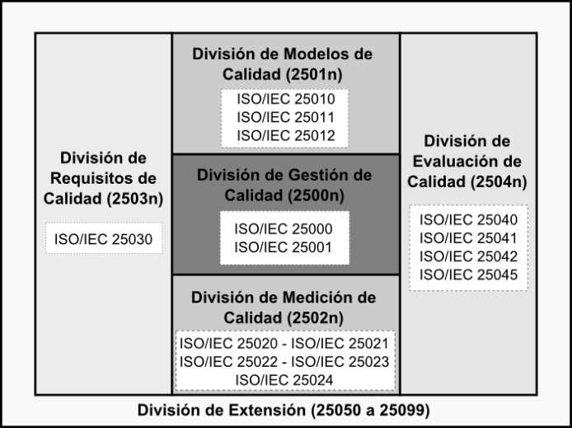
Norma/Modelo de Calidad SQuaRE ISO/IEC 25000
ISO/IEC 25000 SQuaRE Software product Quality Requeriment and Evaluation
Las normas que forman este apartado definen todos los modelos, términos y definiciones comunes referenciados por toda la serie SQuaRE
Modelo de calidad detallado incluyendo características para calidad interna y externa y la calidad de datos.
Modelo de referencia de la medición de la calidad del producto, definiciones de medidas de calidad y guías practicas de uso
Requisitos, recomendaciones y guías para la evaluación de producto.
Ayuda a especificar los requisitos de calidad que pueden ser usados en el proceso de elicitación.
.
SQuaRE cubre tres procesos de calidad complementarios:
Especificación de requisitos
Metricas
Evaluación
La Norma ISO/IEC 25000 (SQuaRE) se organiza en cinco apartados dentro de las cuales se ubican las distintas normas:

Slide 31
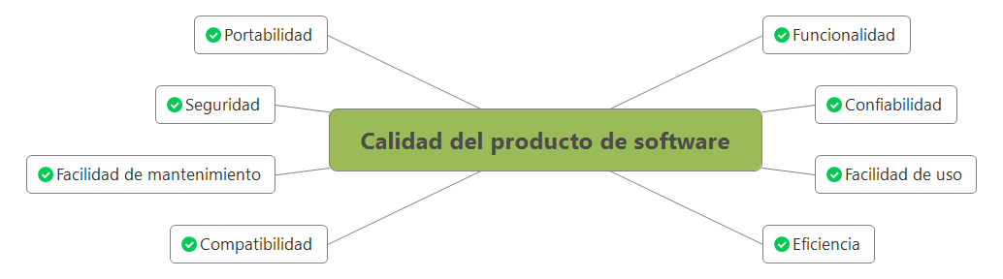
Norma/Modelo de Calidad SQuaRE ISO/IEC 25010- Características

Slide 32
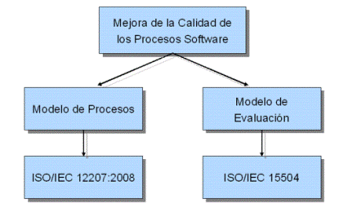
Norma/Modelo de Calidad Software
La familia de normas ISO/IEC 33000 proporciona un marco de trabajo coherente para la evaluación de procesos software que sustituye las diferentes partes de la norma ISO/IEC 15504.
ISO/IEC 15504 es una norma internacional para establecer y mejorar la capacidad y madurez de los procesos de las organizaciones en la adquisición, desarrollo, evolución y soporte de productos y servicios
ISO/IEC 12207 establece un modelo de procesos para el ciclo de vida del software

Slide 33
CMM (1993) – CMMI (2000)
Es un modelo de evaluación de los procesos de una organización. (Capability Maturity Model)
Fue desarrollado inicialmente para los procesos de desarrollo e implementación de software por la Universidad Carnegie-Mellon para el Software Engineering Institute (SEI).
Marco de referencia para desarrollar procesos efectivos
Proporciona un marco estructurado para evaluar los procesos actuales de la organización, establecer prioridades de mejora, e implementar esas mejoras
En diciembre de 2000, el SEI publicó un nuevo modelo, el CMMI o "Modelo de Capacidad y Madurez - Integración", con el objetivo de integrar distintos modelos "..

Slide 34
CMMI
Posee dos vistas que permiten un enfoque diferente según las necesidades de quien vaya a implementarlo.
Escalonado
Centra su foco en la madurez de la organización. Igual que CMM.
Continuo
Enfoca las actividades de mejora y evaluación en la capacidad de los diferentes procesos. Presenta 6 (seis) niveles de capacidad. Los niveles de capacidad indican qué tan bien se desempeña la organización en un área de proceso individual.

Slide 35
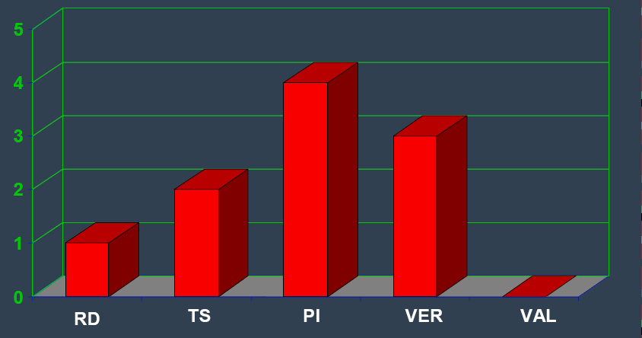
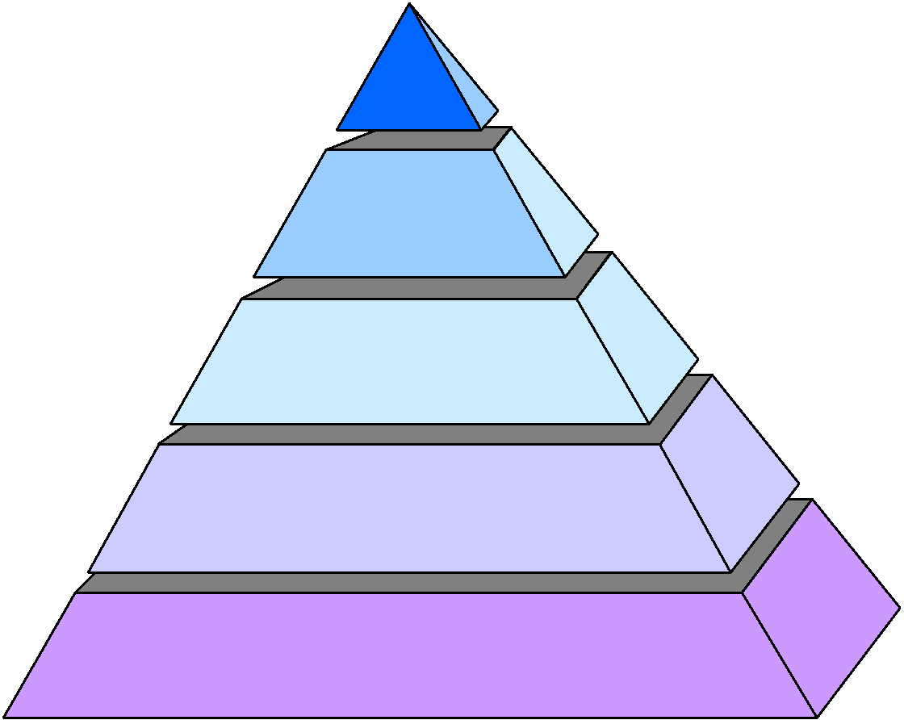
Representaciones
Por etapas (escalonado)
N5
Nivel de Capacidad
N4
Nivel de Madurez
N3
N2
Continua
N1

Slide 36
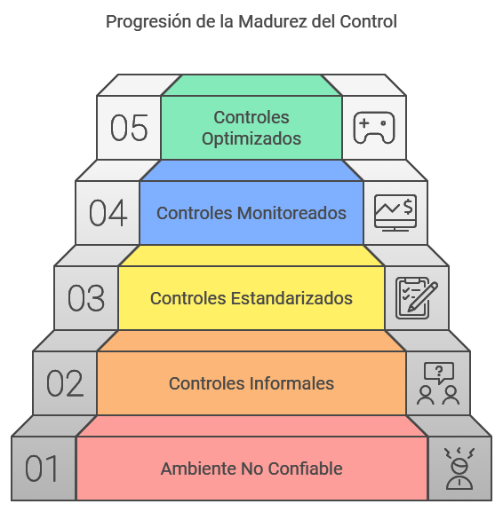
Niveles de madurez
Optimizado
5
Enfoque en la mejora del proceso
Gestionado
Cuantitativamente
4
El proceso es controlado cuantitativamente
Definido
3
Proceso caracterizado por la organización y proactivo
Gestionado
2
Proceso caracterizado por proyectos y frecuentemente reactivo
Inicial
1
Proceso impredecible, poco controlado y reactivo

Slide 37
ISO lnternational Organization for Standardization
La familia ISO 9000 es un conjunto de normas de “gestión de la calidad” aplicables a cualquier tipo de organización
con el objetivo de obtener mejoras en la organización y, eventualmente arribar a una certificación, punto importante a la hora de competir en los mercados globales.

Slide 38
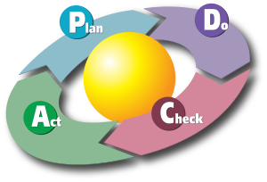
Familia de las ISO 9000
ISO – 9001:2015 - Quality management system – Requirements
Norma publicada por ISO en el año 2015.
IRAM – ISO 9001:2015 – Sistema de gestión de la calidad – Requisitos
Norma publicada por ISO y traducida por IRAM.
ISO 90003:2004
Basada ISO 9001:2000 (se espera una actualización para el próximo año)
Directrices para la interpretación en el proceso de software
Proporciona una guía para identificar la evidencias dentro del proceso de software para satisfacer los requisitos de la ISO 9001

Slide 39
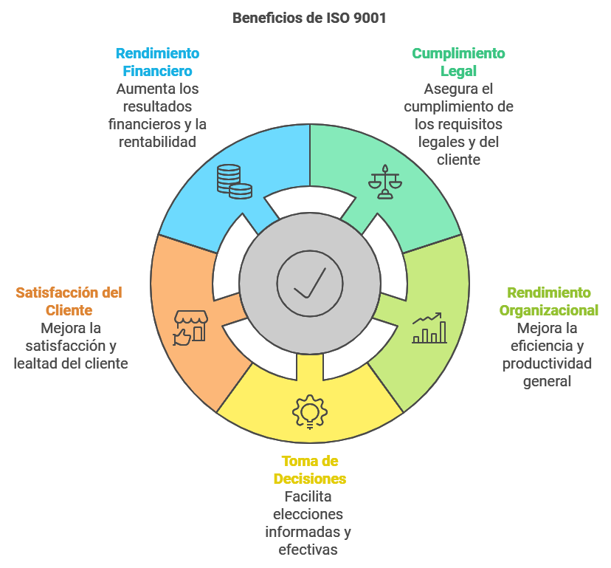
BENEFICIOS DE TRABAJAR CON UN SISTEMA DE GESTIÓN DE CALIDAD (SGC) ISO 9001
ISO 9001:2015. Quality Management Systems - Requirements. International Organization for Standardization.

Slide 40
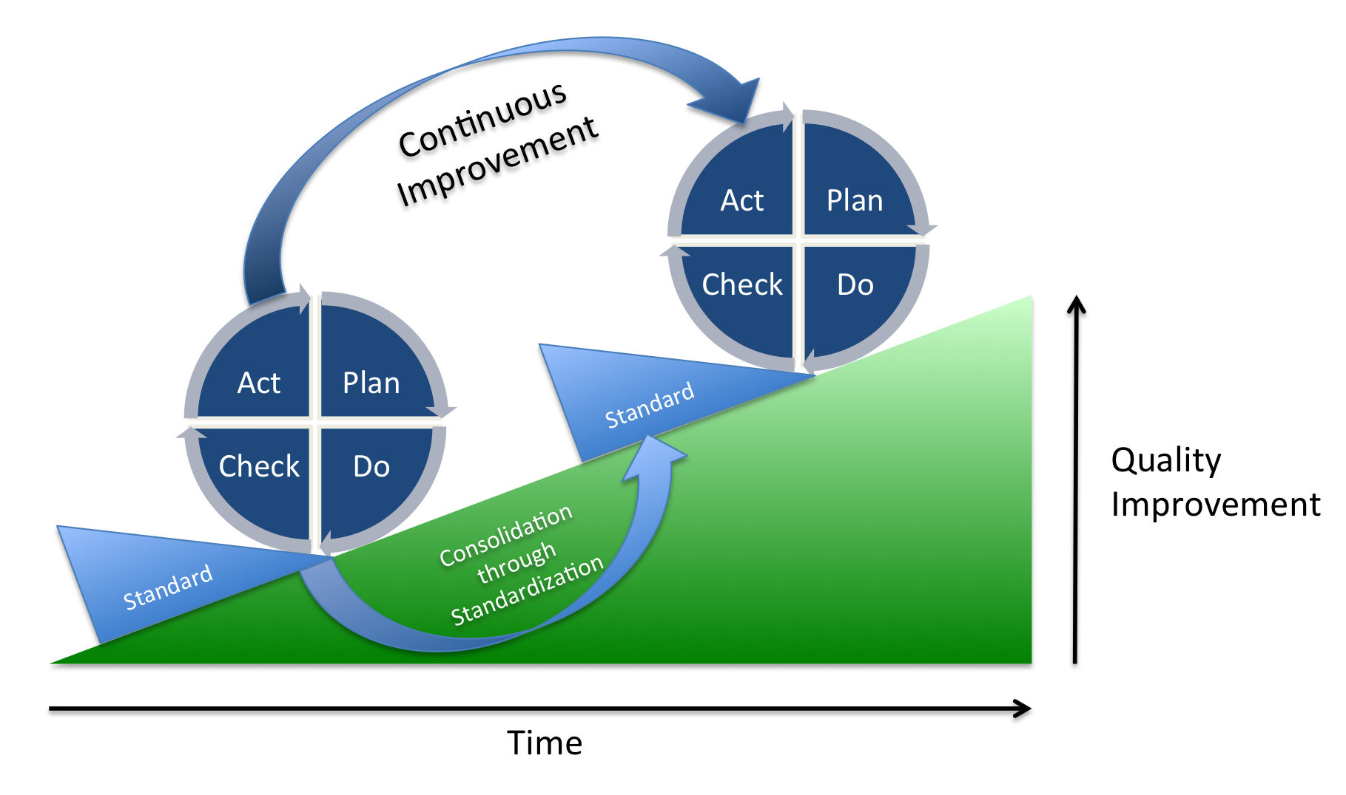
SGC – IRAM – ISO 9001
Ciclo PDCA (Plan-Do-Check-Act): Un ciclo iterativo para planificar, implementar, verificar y actuar sobre las mejoras.
SGC – Mejora Continua
Implica un compromiso constante por identificar oportunidades de mejora, implementar cambios y evaluar su impacto. En el contexto de la Ingeniería de Software, la mejora continua busca optimizar los procesos de desarrollo, aumentar la calidad del software y satisfacer mejor las necesidades de los clientes.
Sommerville, I. (2016). Software Engineering. Pearson Education.
Bentley, J. (2011). Systems Analysis and Design. McGraw-Hill Education.

Slide 41
Resumiendo
Calidad de producto de software | Se evalúa la calidad mediante | ISO/IEC 25000 | Está compuesto por distintos modelos. Define características que pueden estar presentes o no en el producto. La norma nos permite evaluar si están presentes o no , y de qué manera evaluarlas. EJ: Seguridad, Compatibilidad, Seguridad. Etc.
Calidad de proceso de desarrollo de software | Se evalúa la calidad mediante | ISO/IEC 12207 | ISO/IEC 12207 establece un modelo de procesos para el ciclo de vida del software. Define cómo debería ser el modelo de proceso para ser completo y con calidad. Actividades, tareas etc.
 |  | ISO/IEC 15504 (reemplazada por ISO 33000) | Es una norma internacional para establecer y mejorar la capacidad y madurez de los procesos Define que se debe tener en cuenta para evaluar el modelo de proceso y concluir si es completo y con calidad.
 |  | ISO/IEC 90003 | Proporciona una guía sobre cómo aplicar la ISO 9001 en procesos de software
 |  | CMMI | Proporciona un marco estructurado para evaluar los procesos actuales de la organización, establecer prioridades de mejora, e implementar esas mejoras. Se utiliza para organizaciones desarrolladoras de software de medianas a grandes dimensiones
Calidad de Procesos/Servicios en general | se evalúa mediante | ISO 9001 | La Norma ISO 9001 determina los requisitos para establecer un Sistema de Gestión de la Calidad. Forma parte de la familia ISO 9000, que es un conjunto de normas de “gestión de la calidad” aplicables a cualquier tipo de organización con el objetivo de obtener mejoras en la organización y, eventualmente arribar a una certificación, punto importante a la hora de competir en los mercados globales.

